Slide 1

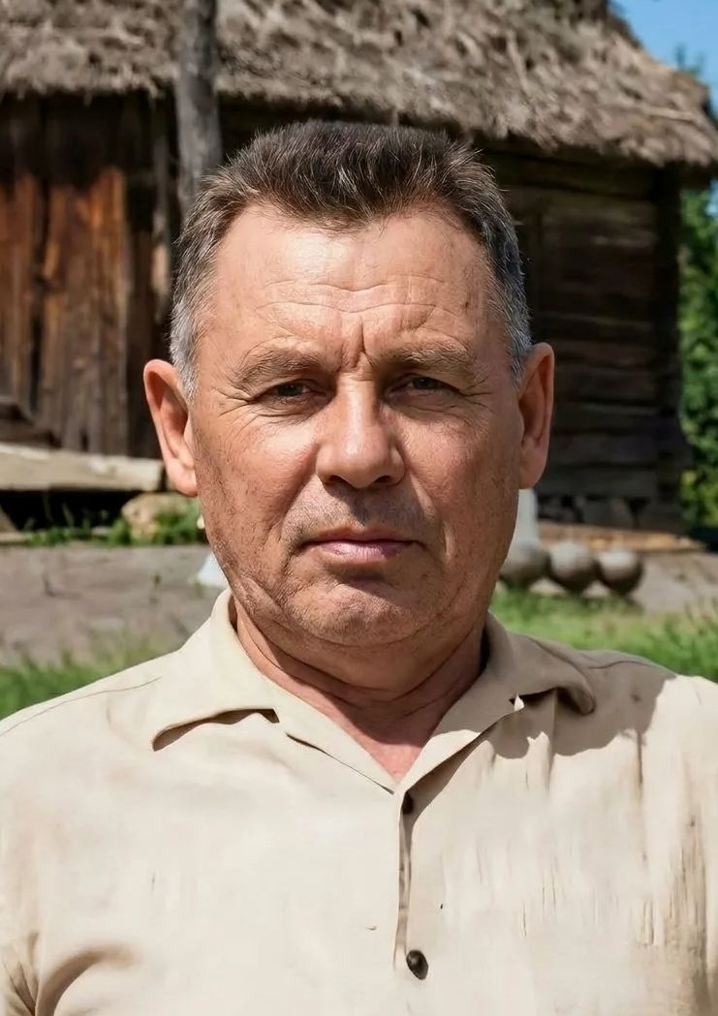
Третьяков Трифон Абросимович
15.02.1918-6.11.1992
Родился 1918 году в селе Нижний Манай, Упоровского района, Тюменской области. В июле 1941 был призван в ряды Советской армии связистом с Новой Заимки. Служил в 713 отделении батальонной связи. В декабре получил ранение под Москвой, снаряд попал в машину перевозившую солдат, выжил он и водитель автомобиля. 26.03.1942 уволен в запас по ранению. С войны пришел с 4 медалями. Работал кладовщиком, учетчиком. Прожил Трифон Абросимович 74 года.

Slide 2
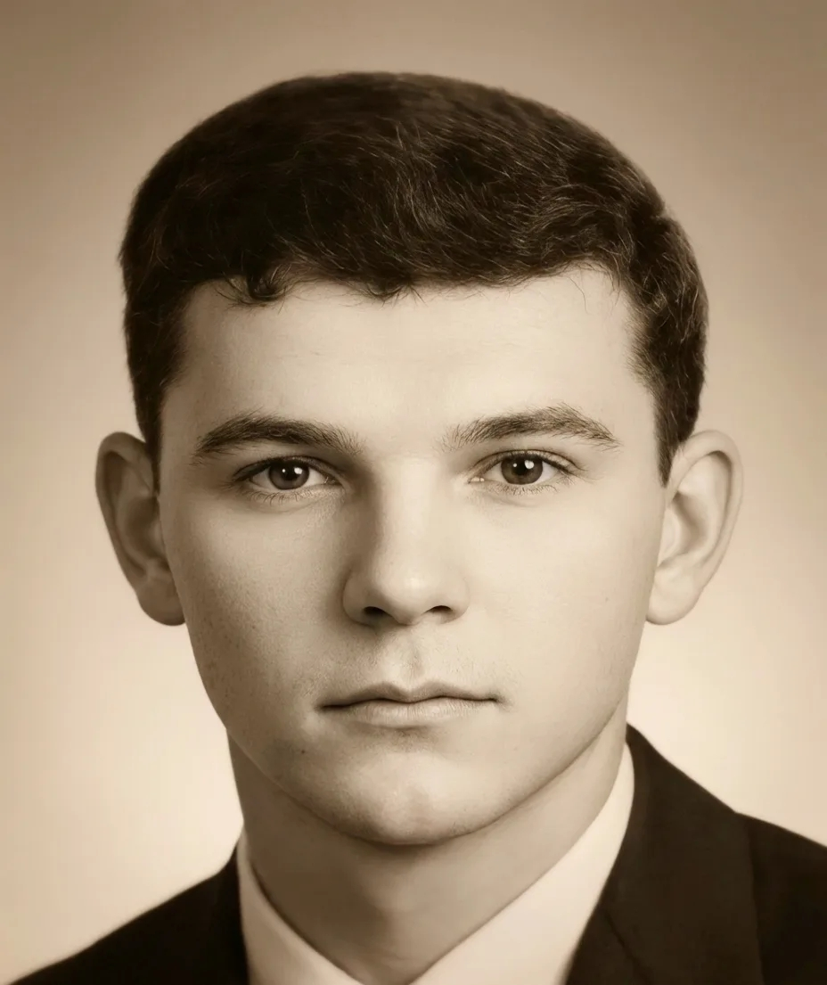
Сотников Александр Акимович
1906-1946
Родился в 1906 г в деревне Шумиловка, Яшкинского района, Кемеровской области. Призывался на войну с Яшкинского РВК, раз. Хопкино в 1941 году. Звание младший сержант. Прошел всю войну, служил в стрелковых полках, артиллерийских полках, учебном полке снайперов. Ни раз находился в госпиталях. Было у Александра Акимовича 5 ранений. В 1943 году был награжден Медалью «За боевые заслуги». Вернулся с войны весной 1945 года, вскоре умер, последнее ранение оказалось очень тяжелым.

Slide 3
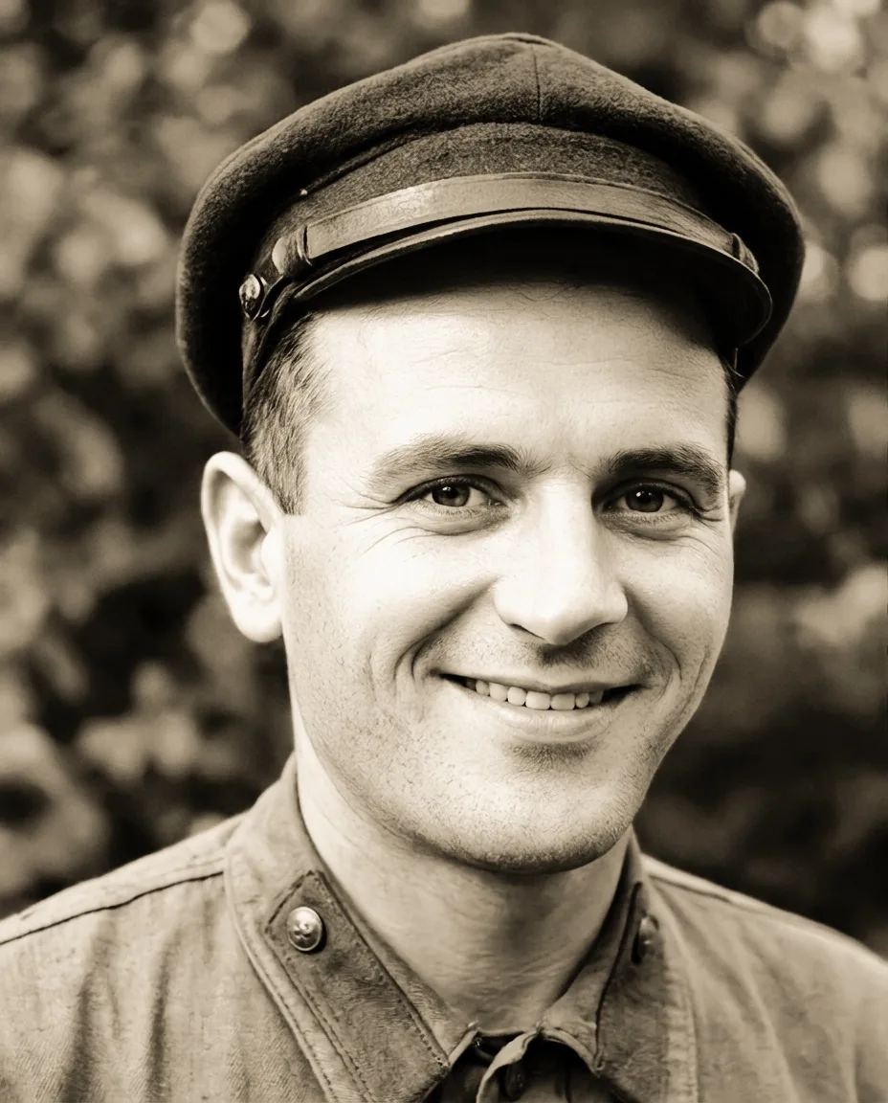
Якимов Григорий Николаевич
1911-19.12.1941
Родился в 1911 г в Тугулыме, Свердловской области. Призывался на войну с Тугулымского РВК 19.09.1941 года. Младший сержант, помощник командира отделения. Был убит в Калининской область, Тургиновский район, д. Селино 19.12.1941 года в результате ожесточенных боев за город Калинин.

Slide 4
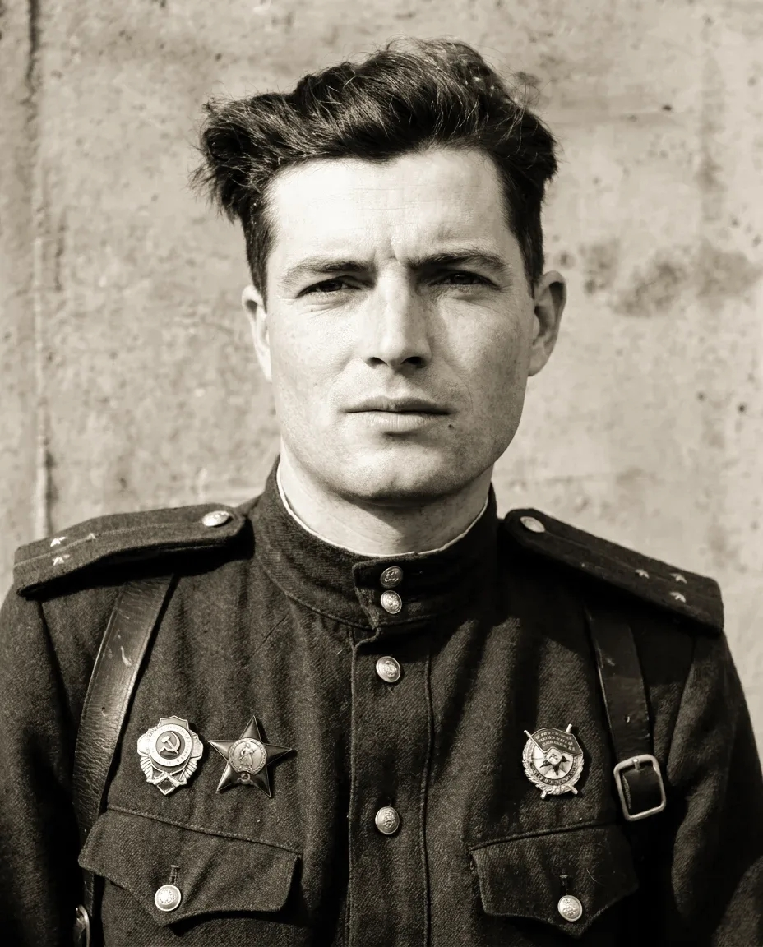
Изегов Иван Романович
10.08.1915 – 05.11.1944
Родился 10 августа 1915 году в селе Троицкое в Тугулымском районе, Свердловской области. До войны работал председателем колхоза. Призван Тугулымский РВК 27 августа 1941г. Являлся одним из инициаторов снайперского движения на Волховском фронте. Приказом № 6/н от 24 марта 1942 года по войскам Волховского фронта награждён орденом Красного Знамени. По имеющимся сведениям, окончательным итогом его снайперской деятельности стали 172 истреблённых врага. 5 ноября 1944 года, погиб в бою за город Ригу. Приказом № 849/н от 16 декабря 1944 года по войскам 42-й Армии посмертно награждён орденом Александра Невского.

